Slide 1
Ærøs klimaplan 2022
Oplæg til Grønt rådsmøde den 26. januar 2023
Notes:
Jeg har 20 min i alt, inkl. spørgsmål. Hvis ikke de bruges, er det også fint.

Slide 2
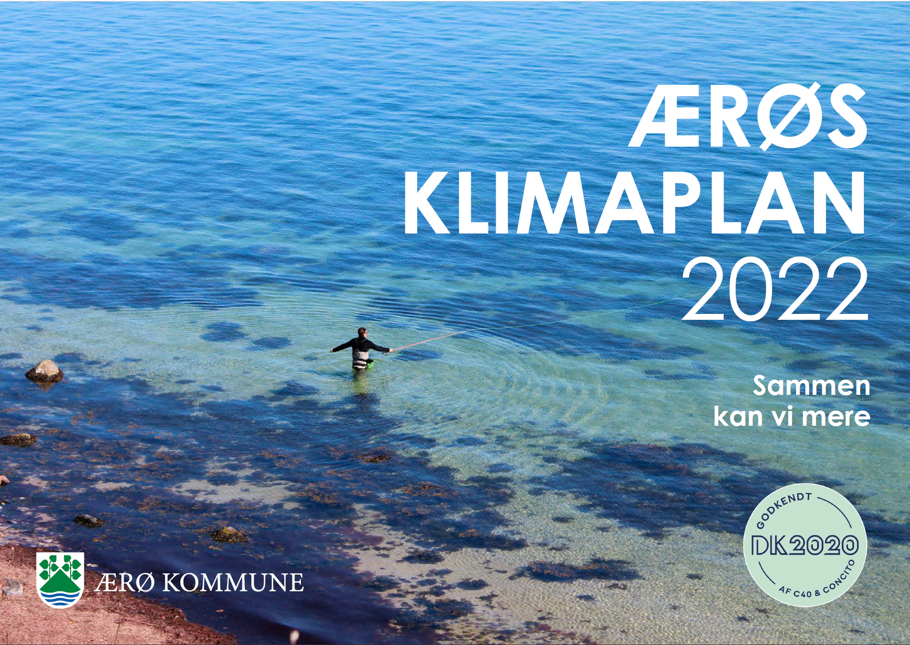
Kommunalbestyrelsen vedtog den 12. oktober 2022 Ærøs Klimaplan 2022 og dertilhørende klimamål.
Læs den her: https://www.aeroekommune.dk/borger/energi-natur-miljoe-klima/klimaplan

Slide 3
Uddrag af målene
Landbrug og arealanvendelse
I 2025 er der foretaget en undersøgelse af muligheden for at plante ålegræs langs Ærøs kyster.
I 2030 er der plantet mindst 30 hektar ny skov, ift. 2020, på Ærø.
I 2050 er der plantet mindst 50 hektar ny skov, ift. 2020, på Ærø.
Forbrug
I perioden frem til 2050 understøtter kommunen løbende tiltag for at reducere klimabelastende forbrug på Ærø.
I perioden frem til 2050 understøtter kommunen løbende tiltag for at reducere plastik på Ærø.
I perioden frem til 2050 understøtter kommunen løbende tiltag for at reducere madspild på Ærø.
Klimatilpasning
I 2030 er der i samarbejde med beboerne på Birkholm gennemført en indsats for forhøjelse af minimum ét dige.
I 2030 er der gennemført en informationsindsats, så alle borgere i Ærø Kommune ved, hvordan fast ejendom kan sikres mod oversvømmelseshændelser.
I 2035 er der udført sikring af i alt tre kritiske vejstrækninger, der er udsat for underminering af havvand.
I 2050 er der udført sikring af i alt fem kritiske vejstrækninger, der er udsat for underminering af havvand.
Notes:
Vigtigt, at fortælle om konceptet med at for hver handling skal mindst 2 mål opfyldes. Der er her, at der gerne skal være et samarbejde mellem naturpolitikken/naturhandleplanen og klimaplanen.

Slide 4
Handlinger
S. 6 ”Udover at klimahandlingerne stræber mod klimareduktion og/eller tilpasning, så skal de fremover også opfylde minimum to målsætninger på andre områder. De områder, som der er særligt fokus på er bosætnings-, natur-, sundheds-, erhvervs-, turisme samt børn- og ungeområdet. På den måde sikrer vi, at klimahandlingerne er forankrede på tværs af kommunens opgaver, samt at de klimavenlige løsninger bliver en naturlig del af forandringen.”

Slide 5
Responsible island prize
Udmøntning af 3,7 millioner kr.
Beslutning Økonomi- og erhvervsudvalget d. 29.09.2022, d. 3.11.2022 og d. 1.12.2022
1,5 million som startkapital til skovrejsningsprojekter
100 tusind til undersøgelse af plantning af ålegræs
350 tusind til kommunalt cykelprojekt
200 tusind til afholdelse af interessent- og informationsmøder
500 tusind til Ærø Borgerenergifællesskab
30 tusind årligt til rejseudgifter i forbindelse med kommunal deltagelse i klima- og energimesser og -konferencer.

Slide 6
Uddrag af prioriterede handlinger 2023-2024
#41 Interessentmøder med landbruget
#44 Undersøgelse af mulighed for tilplantning af ålegræs
#45 Understøtte borger- eller virksomhedsinitierede skovprojekter
#46 Undersøgelse af fremtidige skovprojekter på Ærø
#47 Hæve vandstanden i Stokkeby nor
#55 Monitorering og digitalisering af overløb
#2 Undersøgelse af mulighed for pyrolyseanlæg på Ærø
#7 udarbejdelse af en varmeplan
#18 Udskiftning af gadebelysning til LED
#19 omstilling af tvillingefærgerne
#23 understøtte borgerrettede temadage og informationsmøder om el-cykler
#30 Løbende udskiftning af kommunens bilflåde til el.

